Slide 1
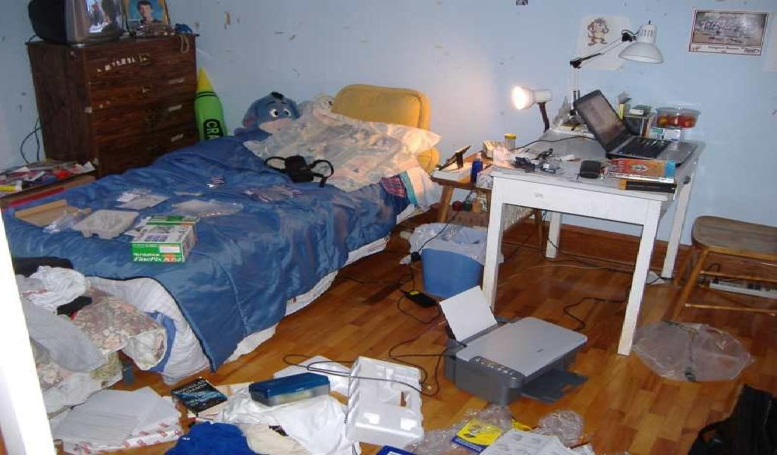
Starter
¿Qúe hay en la foto?

Slide 2

Term 5 lesson 7
Mi casa de ensueño
LO: describing my dream house
using basic conditional expressions

Slide 3
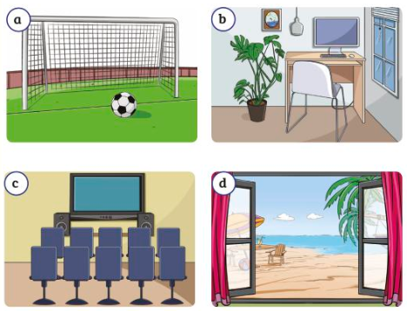

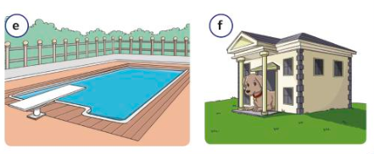
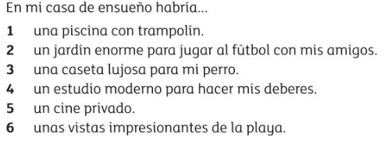
Empareja los dibujos con las frases

Slide 4
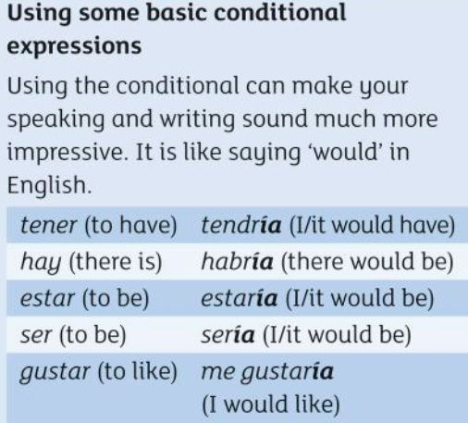

Slide 5
Empareja Match the conditional verbs to the correct translations
tendría
habría
estaría
sería
me gustaría
a. it would be (location)
b. I would like
c. it would be (description)
d. it would have
e. there would be

Slide 6
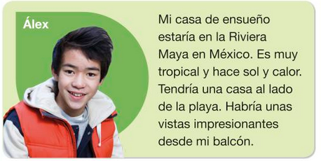

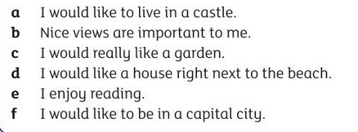
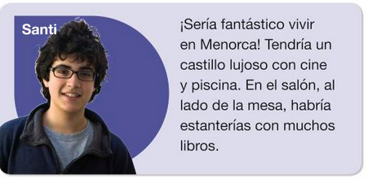
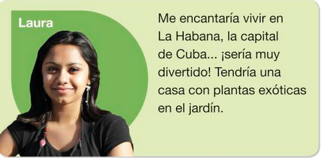
a.
b.
c.
d.
e.
f.

Slide 7
¿Qué tendrías en tu casa de ensueño?
Write a list in English of what would be in these students’ dream houses
Máximo
Esperanza
Me gustaría tener un jacuzzi, un garaje espacioso y un cine privado.
En mi casa de ensueño tendría una piscina, un baño grande y un balcón con vistas al campo.
Amira
Mi casa ideal sería una granja grande con casetas para mis perros y un jardín para hacer deporte.
Mi casa de ensueño sería luminosa y muy bonita. Tendría un dormitorio muy elegante.
Raul
Máximo: a swimming pool,
Amira:
Esperanza:
Raúl:

Slide 8
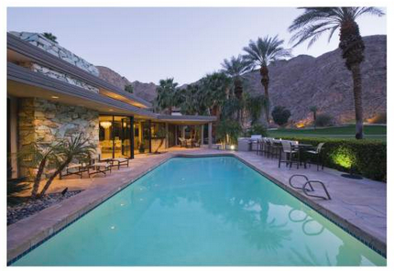
Mi casa de ensueño
Success criteria
Content (10 marks)
location​
facilities​
description​ of your room
an opinion
Language (10 marks)
‘house’ vocabulary​
correct spellings​
correct verbs (conditional)​
different adjectives​
correct word order​
Write a paragraph describing your dream house.
Include:
where it would be
(me gustaría vivir en…..)
what it would have
(tendría una piscina, cine etc.)
a description of your room
(habría…)
an opinion
(sería…)
(Total 20 marks)​

Slide 9
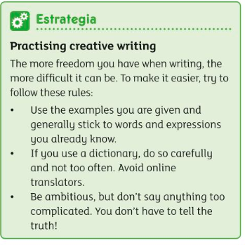
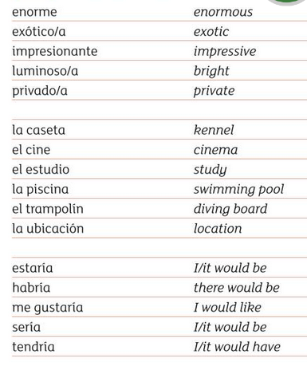
Use this slide to help you!
You could start with this sentence;
Me gustaría vivir en una casa con una piscina……
Some useful vocabulary;

